Slide 1
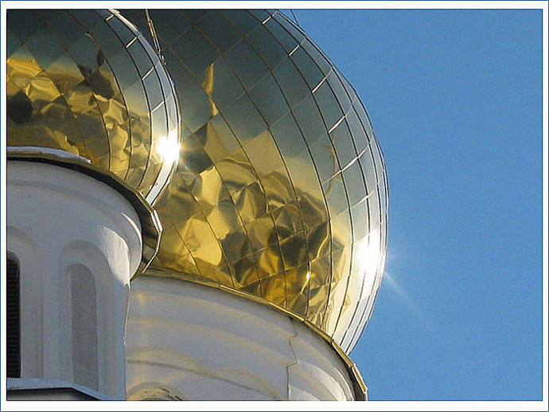
Русский композитор
Георгий Васильевич Свиридов
Автор презентации:
Исаева Вера Георгиевна,
преподаватель МБУДО
«Детская музыкальная школа №4»
г. Казани, Республика Татарстан

Slide 2
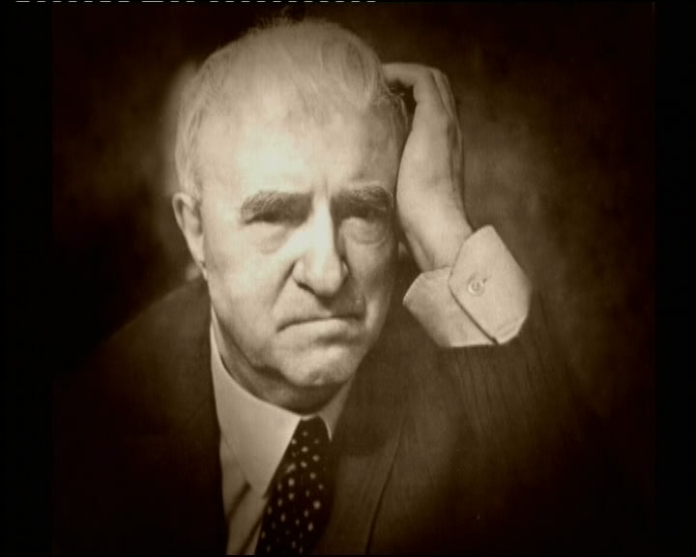
Георгий Васильевич Свиридов - русский гений, который по-настоящему еще не оценен. Его творчество будет иметь огромное значение в грядущем возрождении русской культуры.
Академик Д.С. Лихачев

Slide 3
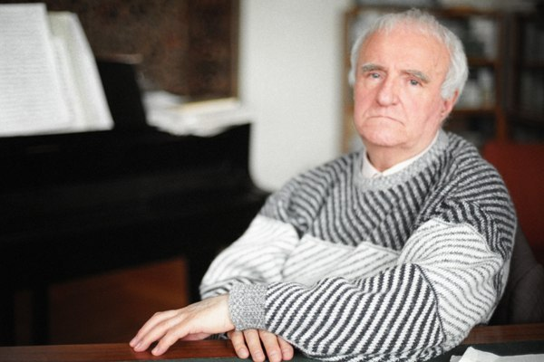
Я прожил долгую жизнь. В моей музыке отразились искания русской души…
Г. В. Свиридов
В конце XX века трудно
найти еще одного такого
композитора, который так последовательно
отстаивал бы идею
национальной
самобытности и духовной
самостоятельности
русской музыки, как
Георгий Васильевич Свиридов

Slide 4
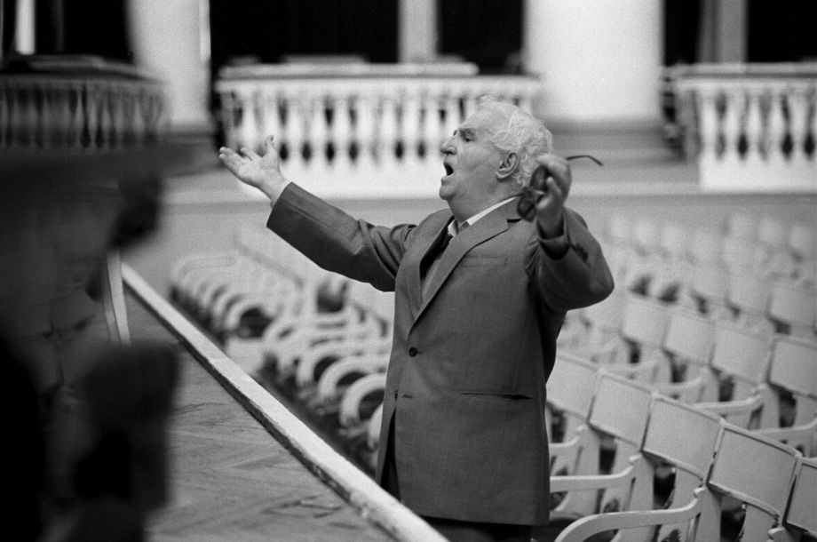
Свиридов одинаково легко писал и серьезную, и легкую музыку.
По-настоящему понять и оценить то главное, что несёт в себе музыка Свиридова, можно, только послушав хоровые произведения композитора.
До последних дней он искал наилучшее воплощение русского мира в нотах.
И пришёл к тому, что наивысшим и самым совершенным инструментом является человеческий голос.
Свое творческое credo композитор
определяет как Синтез Слова и Музыки.
В мировоззрении Свиридова Слово
играло решающую роль.
Его сознание формировали сакральное
литургическое Слово и классическая русская поэзия

Slide 5
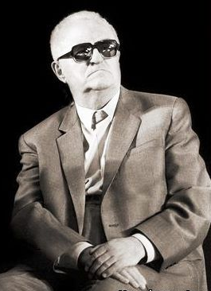
Георгий Васильевич Свиридов (1915-1998)
ЗВАНИЯ И НАГРАДЫ
1936 Принят в члены Союза композиторов. Прошел все ступени от рядового
члена до первого секретаря Союза композиторов СССР
1946 Государственная премия СССР первой степени за "Фортепианное трио»
1960 Ленинская премия, за создание "Патетической оратории"
1968 Государственная премия СССР за "Курские песни"
1970 Звание Народного артиста СССР
1973 Крупнейшая французская премия за качество и художественное
решение записи "Золотой диск Шан дю Монд«
1975 Звание Героя Социалистического Труда. Вручен орден Ленина.
1980 Государственная премия СССР за концерт для хора "Пушкинский венок"
1982 Имя Г. В. Свиридова присвоено малой планете №4075 1982 Звание "Почетный гражданин города Курска" 1990 Организовал и провел фестиваль отечественной хоровой музыки - свою
последнюю общественную акцию в качестве секретаря СК СССР 1995 Государственная премия Российской Федерации за «Песнопения и
молитвы». Вручен орден "За заслуги перед Отечеством" II-ой степени 1995-1996 Фестиваль музыки Г. В. Свиридова 1997 Звание "Почетный гражданин города Москвы"

Slide 6
«Георгий Васильевич Свиридов»
Музыкальное сопровождение
Г. В. Свиридов «Романс»
из «Музыкальных иллюстраций
к повести А.С. Пушкина «Метель»

Slide 7
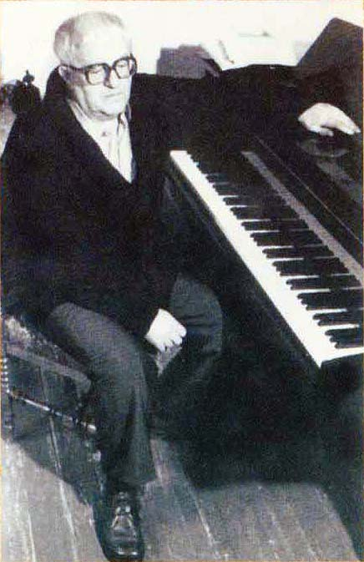
«...В бурные времена возникают особо гармоничные художественные натуры, воплощающие в себе высшее устремление человека, устремление к внутренней гармонии человеческой личности в противовес хаосу мира…»
Георгий Свиридов

Slide 8
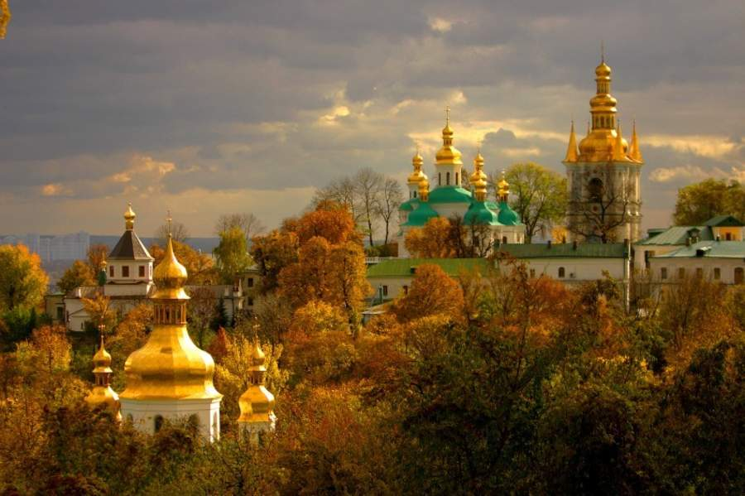
Русь

Slide 9
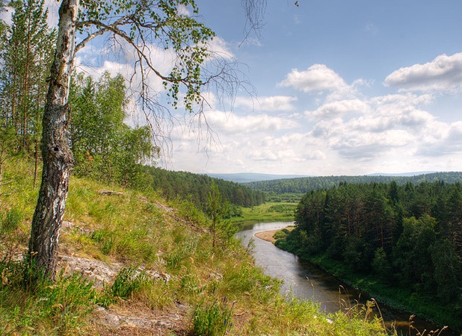
… Мне хочется сравнить Свиридова
с чем-то очень простым и удивительным…
Пусть он будет лесной ручей, питаемый
безвестными подземными ключами.
И если какой-нибудь усталый путник,
случайный прохожий набредёт на него,
ручей доставит жаждущему нечаянную
радость и напоит его влагой, какую он
не будет пить ни в каком другом месте…
Валерий Гаврилин

Slide 10
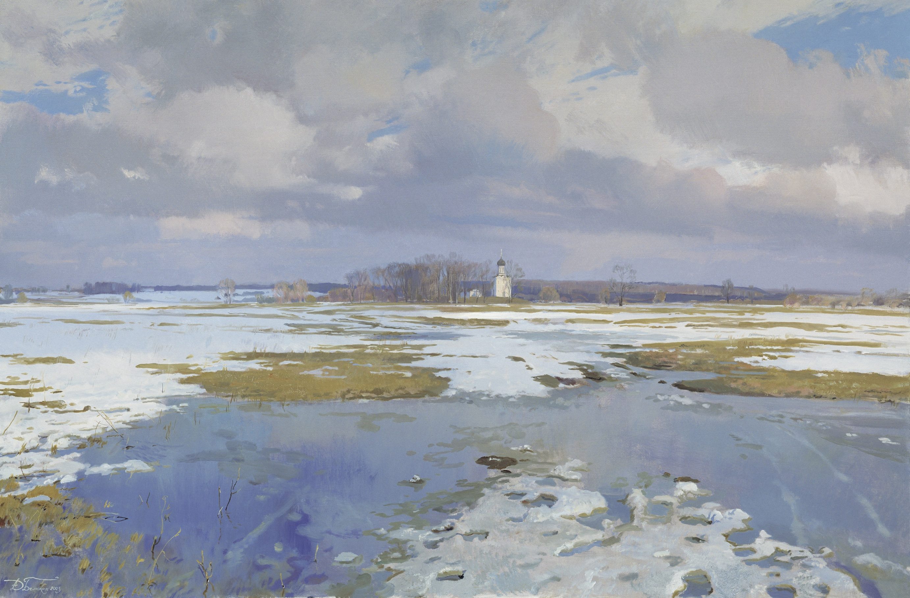
Для меня Россия – страна простора, страна песни,
страна печали, страна минора, страна Христа
Свиридов Георгий Васильевич

Slide 11
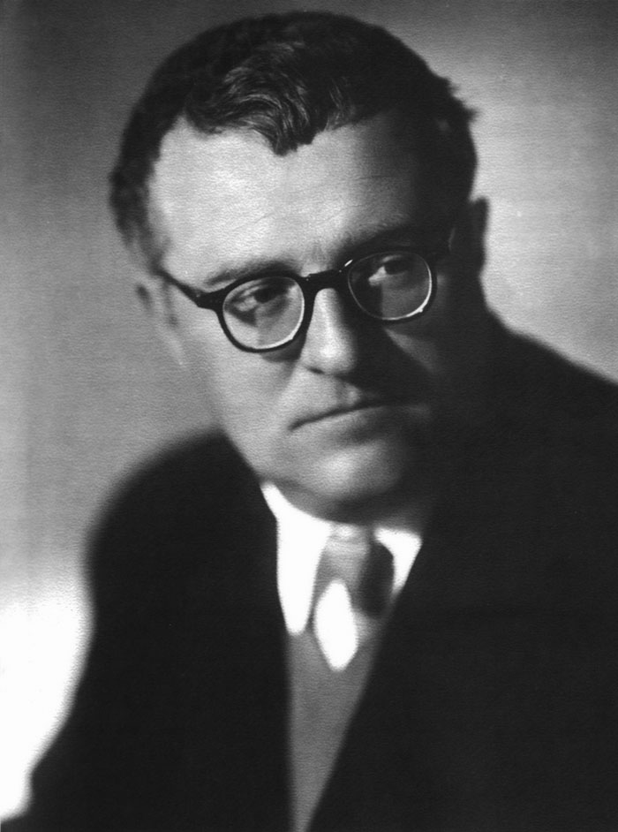
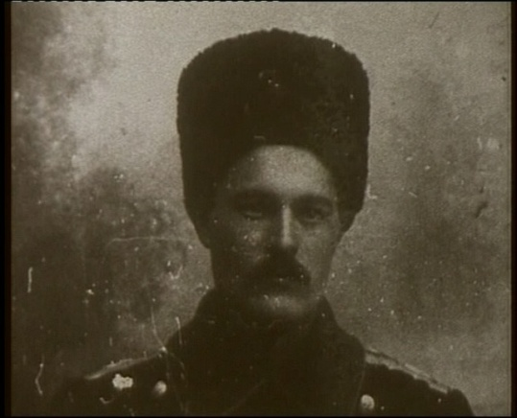
Георгий Васильевич Свиридов
1915-1998
Георгий Свиридов родился
16 декабря 1915 года в маленьком городке Фатеже, расположенном в Курской губернии. Его отец был почтовым служащим, а мать - учительницей. Отец погиб в 1919 году во время гражданской войны
Отец Г. В. Свиридова - Василий Григорьевич

Slide 12
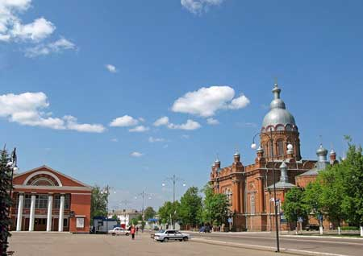
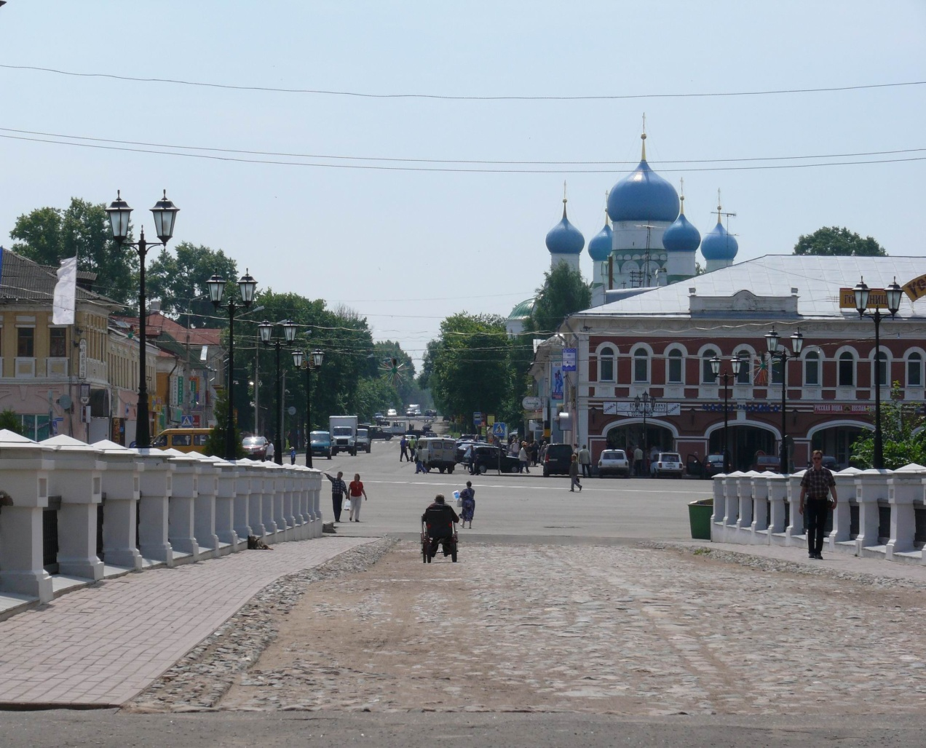
г. Фатеж

Slide 13
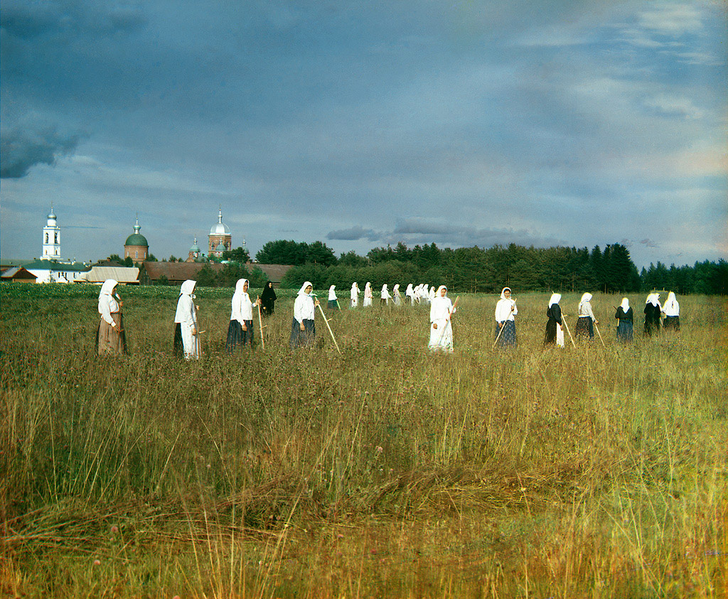
Ранние детские воспоминания Георгия были связаны с образами южнорусской природы и трагедиями гражданской войны

Slide 14
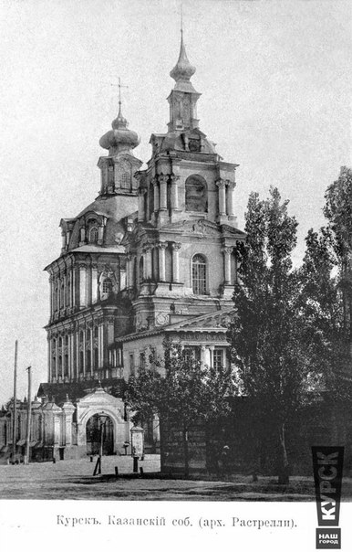
В 1920 году Елизавета Свиридова была поощрена за хорошую работу, и в качестве премии ей предложили на выбор корову или рояль «Беккер», как было сказано, «из реквизиционного фонда».
Елизавета Ивановна выбрала рояль, так как видела необыкновенный интерес сына к музыке и считала материнским долгом поддержать его.
Рояль пережил блокаду, послевоенные тяготы и сохранился до наших дней.

Slide 15
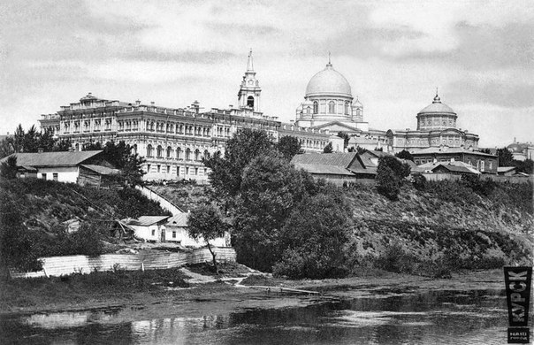
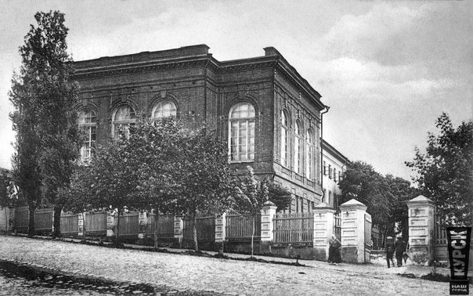
Мать с девятилетним Юрой переехала в Курск. Свиридов продолжал учиться в начальной школе, где началось его страстное увлечение литературой. Постепенно на первое место в кругу его интересов стала выдвигаться музыка.
Курск начала
20 века
Мужская гимназия

Slide 16
Юрий (так Свиридова звали в детстве) стал учиться играть на рояле.
Но гораздо больше, чем рояль, юного любителя музыки привлекала балалайка. Вскоре Свиридов научился играть на ней так, что его приняли в самодеятельный оркестр русских народных инструментов.
Георгий Свиридов с матерью Елизаветой Ивановной и сестрой

Slide 17
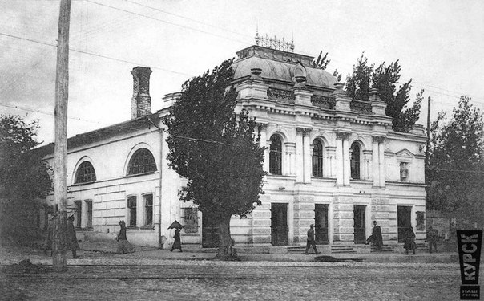
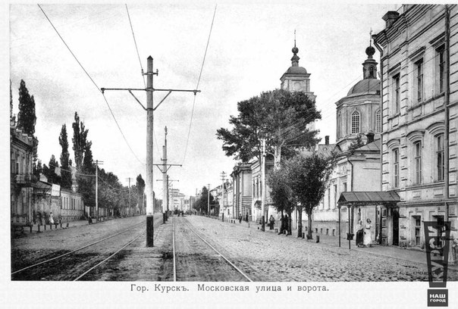
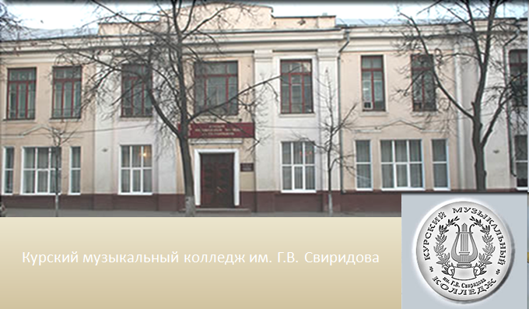
Летом 1929 года Свиридов решил поступить в музыкальную школу. На вступительном экзамене он сыграл марш собственного сочинения. Комиссии он понравился, и в школу его приняли.
Городской театр
Курский музыкальный колледж им. Г.В. Свиридова

Slide 18
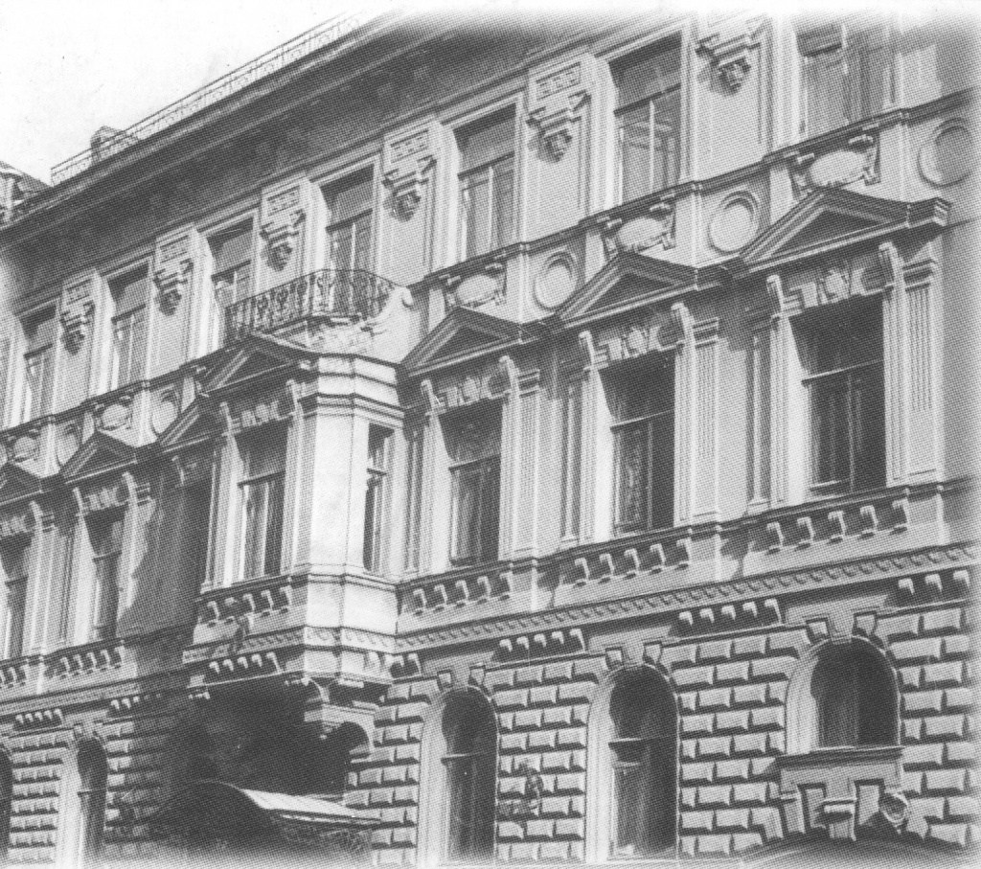
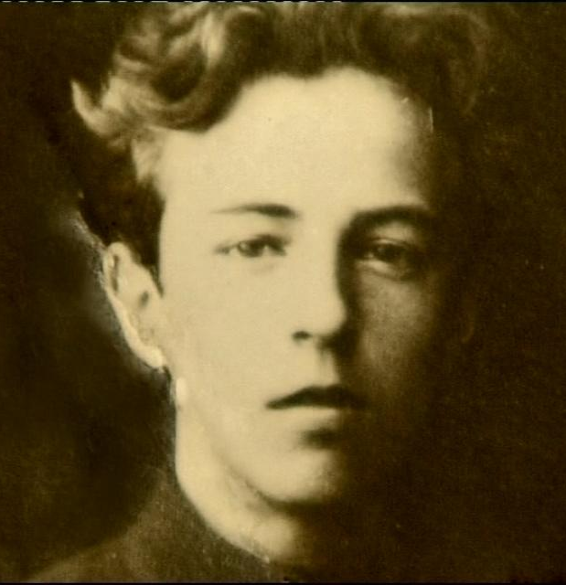
В 1932 году Свиридов поступил в Ленинградский музыкальный техникум им.М. Мусоргского по классу рояля.
Уже через полгода его учитель профессор Браудо добился его перевода на композиторское отделение техникума.

Slide 19
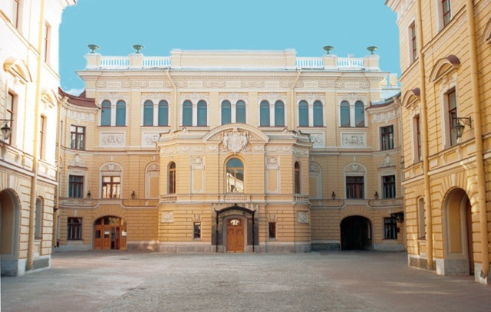
Под крышей первого музыкального техникума собралось много талантливой молодежи: здесь учились Никита Богословский и Василий Соловьев-Седой. По уровню преподавания техникум успешно конкурировал с Ленинградской консерваторией
Свиридов продолжал и развивал опыт русских классиков, прежде всего Модеста Мусоргского

Slide 20
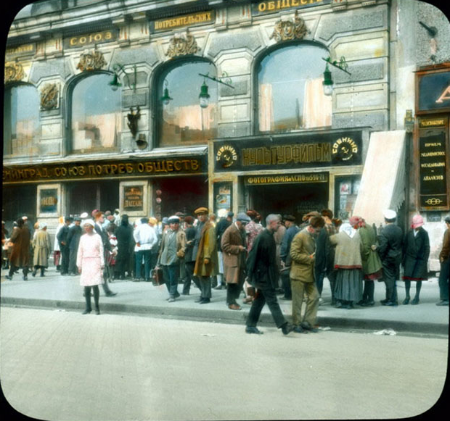
В то время Свиридов жил в общежитии и, чтобы прокормиться, играл по вечерам в кино и в ресторанах

Slide 21
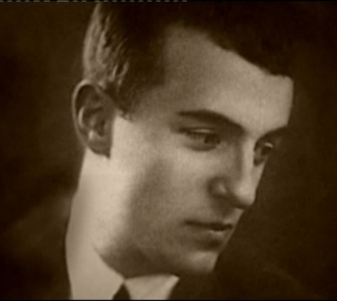
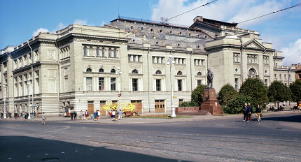
Летом 1936 года Свиридов поступил в Ленинградскую консерваторию и стал лауреатом именной стипендии имени Луначарского
Ленинградская консерватория имени Н. А. Римского-Корсакова

Slide 22
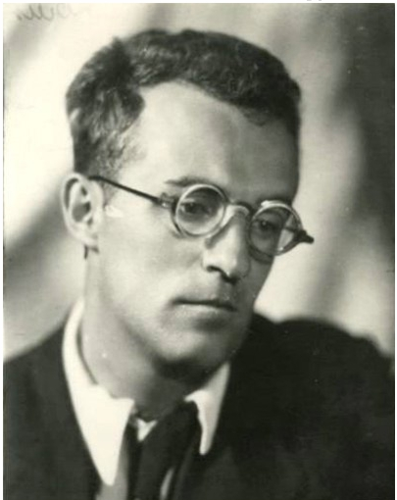
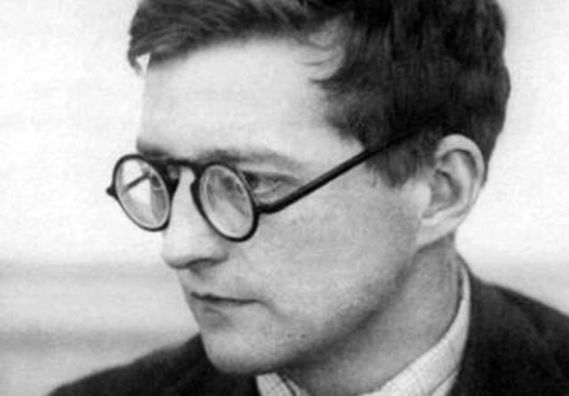
Учитель и ученик
Для Свиридова Шостакович стал не только
учителем, но и старшим другом на всю
жизнь.
В классе Шостаковича Свиридов пробыл
четыре года и окончил консерваторию
летом 1941 года.
О музыке Свиридова его учитель Дмитрий Шостакович говорил: "Нот мало, а музыки много"
Д. Д. Шостакович

Slide 23
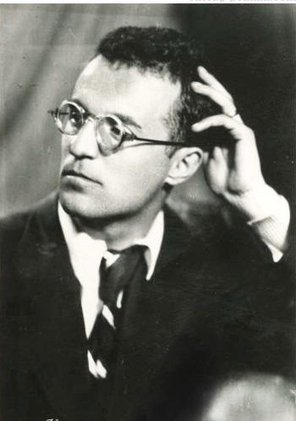
В первые же дни войны Свиридов был зачислен курсантом военного училища и направлен в Уфу. Однако уже в конце 1941 года он был демобилизован по зрению.
До 1944 года Свиридов жил в Новосибирске, куда была эвакуирована Ленинградская филармония.

Slide 24
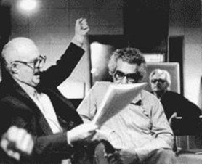
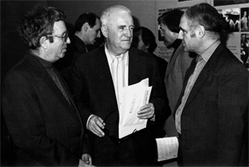
В 1944 году Свиридов возвратился в Ленинград, а в 1950 году поселился в Москве.

Slide 25
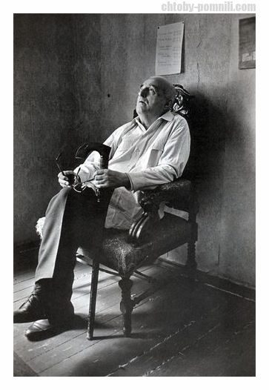
В последние годы своей жизни Георгий Васильевич много болел. Он практически не выходил из дома, но его дневниковые записи стали переосмыслением исторической действительности. Яркие, короткие мысли блистали точностью формулировок и глубиной.

Slide 26
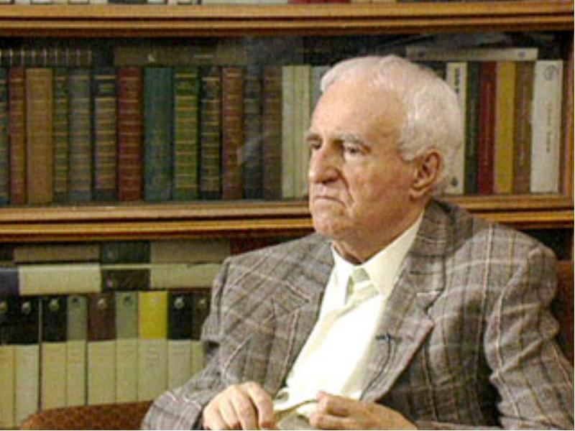

Slide 27
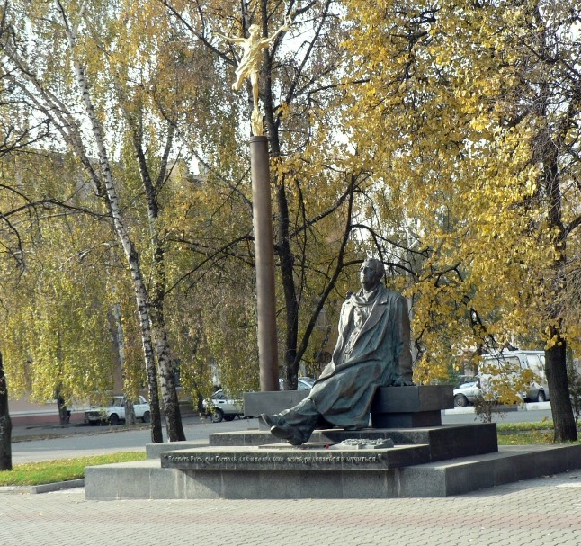
Первый в России памятник композитору в Курске
На нём высечены его слова:
«Воспеть Русь, где Господь дал и велел мне жить, радоваться и мучиться»

Slide 28
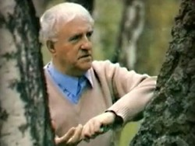
Почетный гражданин
Курска и Москвы, народный артист СССР
Георгий Васильевич Свиридов

Slide 29
Русская культура неотделима от чувства совести. Совесть - вот что Россия принесла в мировое сознание…
Свиридов Георгий Васильевич

Slide 30
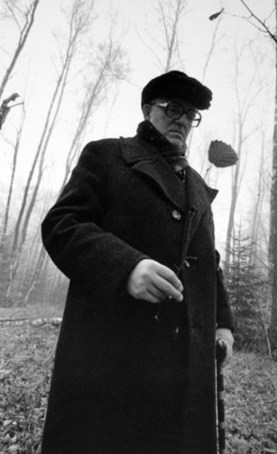
Свиридов скончался 6 января 1998 года, в канун Рождества. Отпевание состоялось в храме Христа Спасителя.
Прощались с Георгием Васильевичем дома, в его квартире на Большой Грузинской. И это тоже в русских традициях - так хоронили русских гениев прошлого.
Скромное убранство дома, множество книг, нот - жилище истинного интеллигента и место прощания с ним.
Никакой театральности - ни музыки, ни речей, ни ритуала. Все искренне и просто.

Slide 31
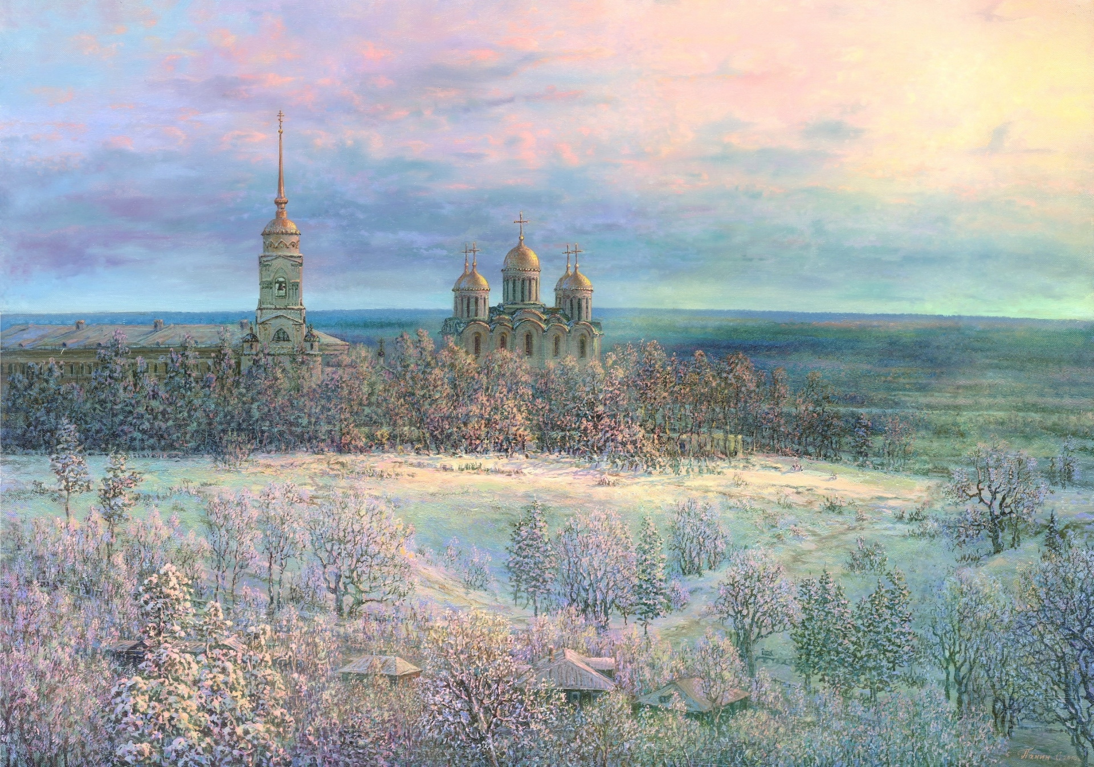
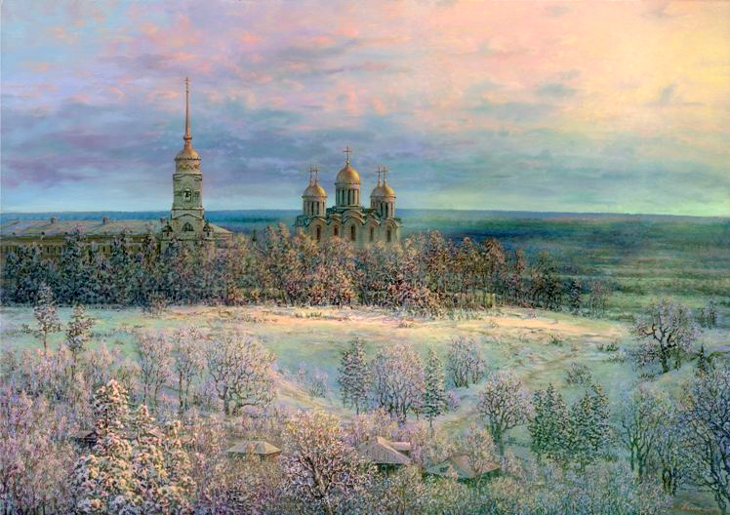

Slide 32
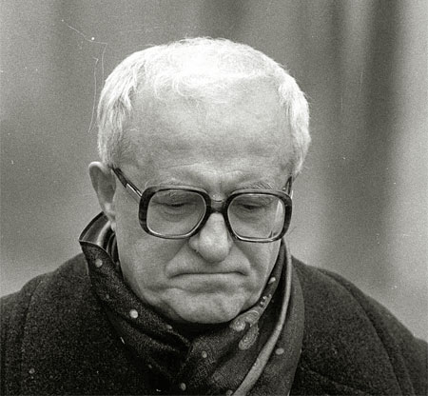
Искусство, в котором присутствует Бог
как внутренне пережитая идея, будет бессмертным.
Свиридов Георгий
Васильевич

Slide 33
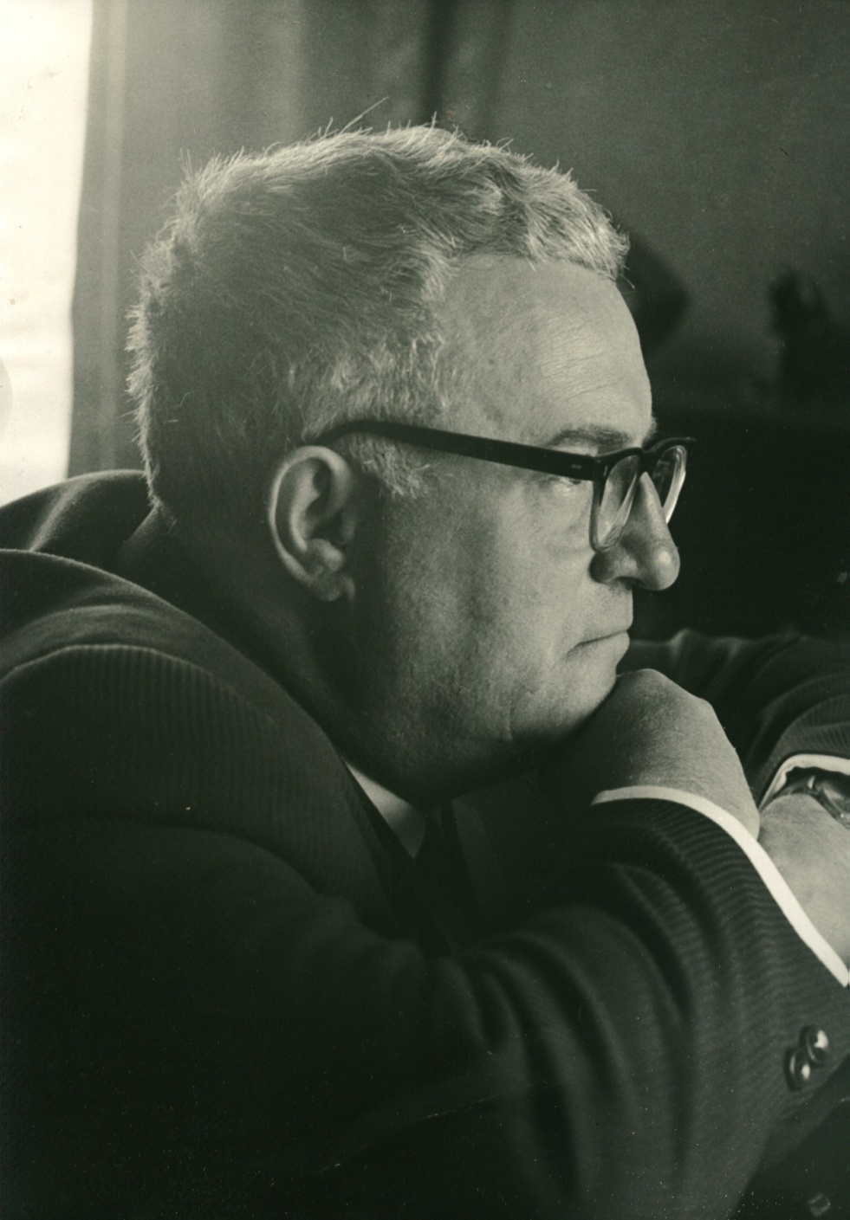
Величие художника – это величие души (величие духа) художника...
Свиридов Георгий
Васильевич

Slide 34
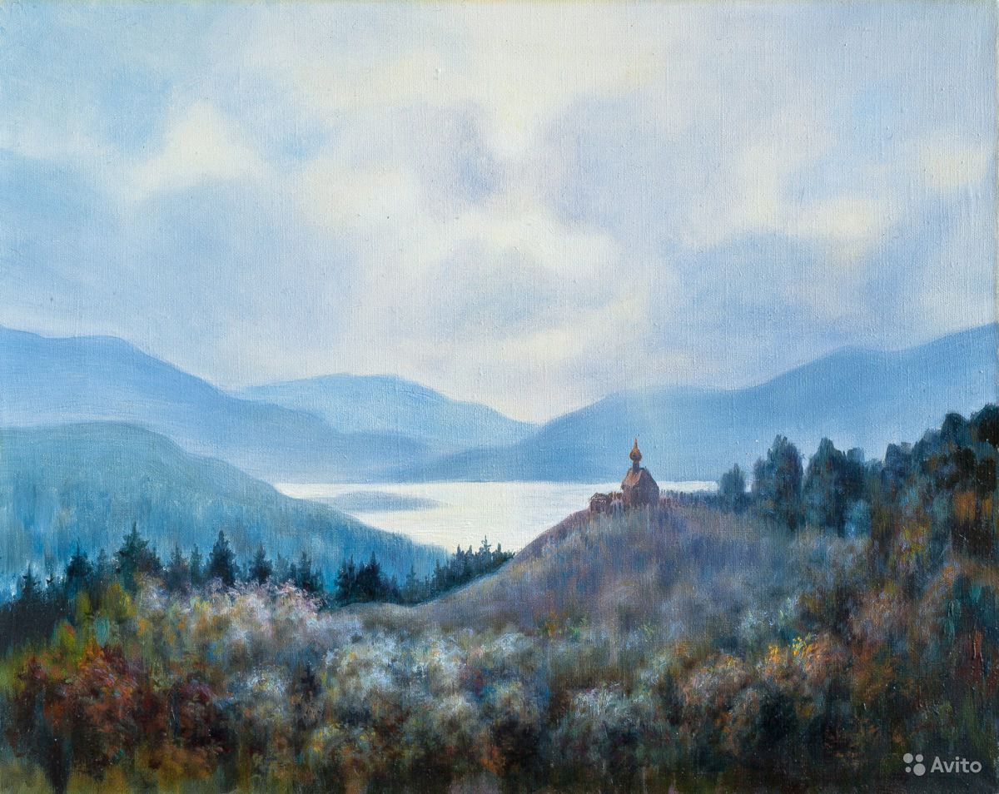

Slide 35
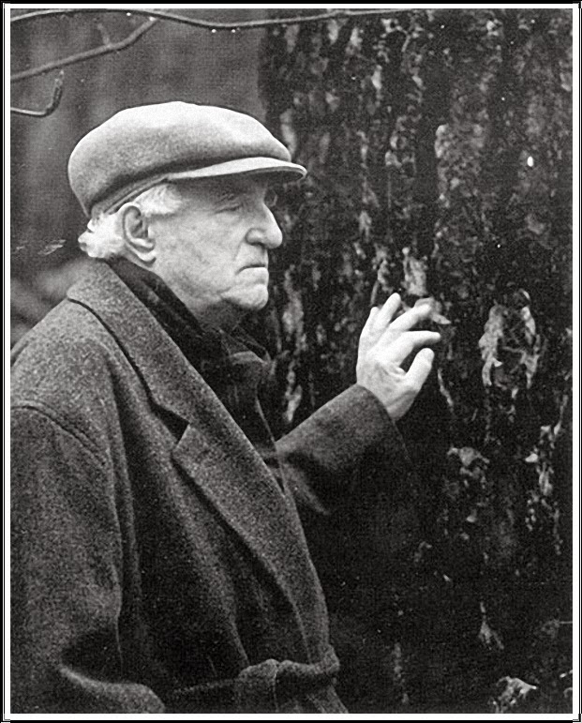
Слушая его музыку, мы на каком-то глубинном, генетическом уровне начинаем ощущать «связь времён», вспоминаем, кто мы, каковы наши корни, «откуда есть пошла русская земля».
Георгий Васильевич любил простой народ. Он страстно молил Бога за свою Родину.
Свиридов – больше, чем музыкант, больше, чем деятель культуры. Это глубокий мыслитель и великий Гражданин. Свиридов – это явление, равного которому нет в нашем современном искусстве.

Slide 36
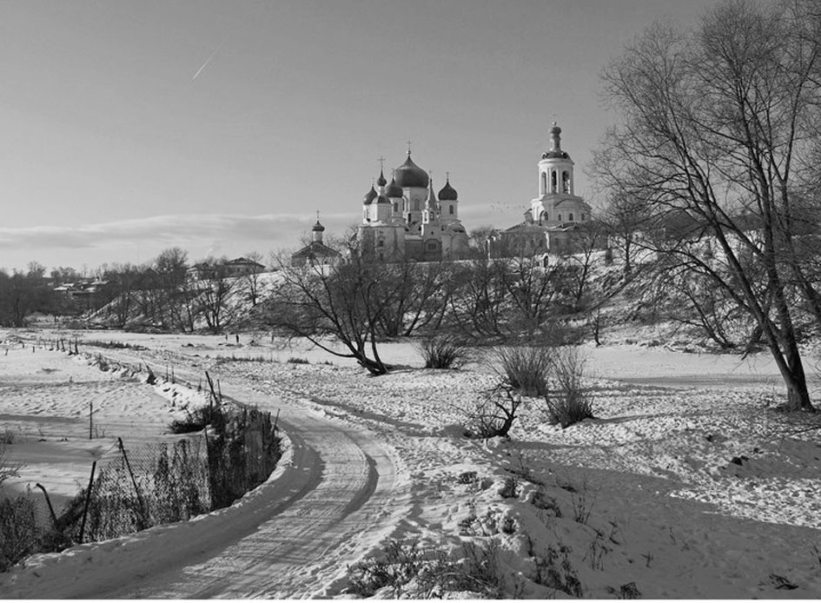

Slide 37
Искусство – не только искусство. Оно есть часть религиозного (духовного) сознания народа…
Свиридов Георгий Васильевич

Slide 38
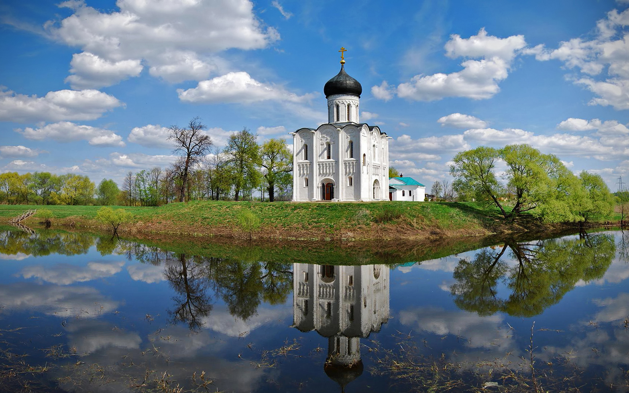

Slide 39
Его жизнь целиком уместилась в век XX
XXI век, несомненно, станет веком его величия
Поэты и писатели, к произведениям которых писал музыку Г. В. Свиридов
А. С. Пушкин
М. Ю. Лермонтов
А. А. Блок
У. Шекспир
А. С. Исаакян
Поэты-декабристы
Р. Бернс в переводах С. Я. Маршака
С. А. Есенин
В. В. Маяковский
Б. Л. Пастернак
Ф. И. Тютчев
Р. И. Рождественский
А. К. Толстой «Царь Фёдор Иоаннович» (пьеса)
Ф. Дюмануар, А. д’Эннери «Дон Сезар де Базан» (спектакль)
В. Витлин, Н. Минх, Л. Круц муз. комедия «Раскинулось море широко»
Музыка к кинофильмам
Метель
Время, вперёд!
Воскресение
Римский-Корсаков
Русский лес
Доверие
Поднятая целина
Пржевальский
и др.
Литературные произведения
Музыка как судьба

Slide 40
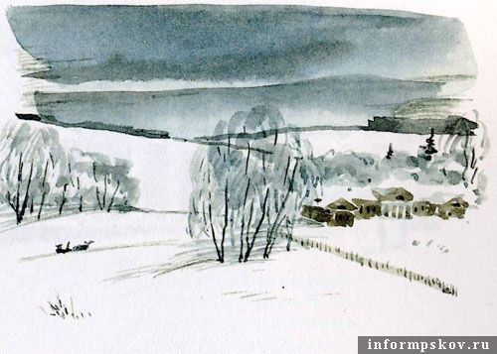
Из дневника Свиридова:
"Музыка - это Чувство, Ощущение. Откровение. Возбуждает мысль, пробуждает фантазию, рождает мысли у слушателя. Музыка помогает раскрыть сокровенный смысл Слова… "
Спасибо за внимание!

